Slide 1
OPTIMIZING PERFORMANCE OF MAGENTO
Meet Magento Greece, October 11th & 12th, 2017
Notes:
Chciałbym dzisiaj przekazać wam informacje, które mogą mieć kluczowe znaczenie dla waszego biznesu, najpierw jednak chciałbym zadać wam jedno pytanie…

Slide 2
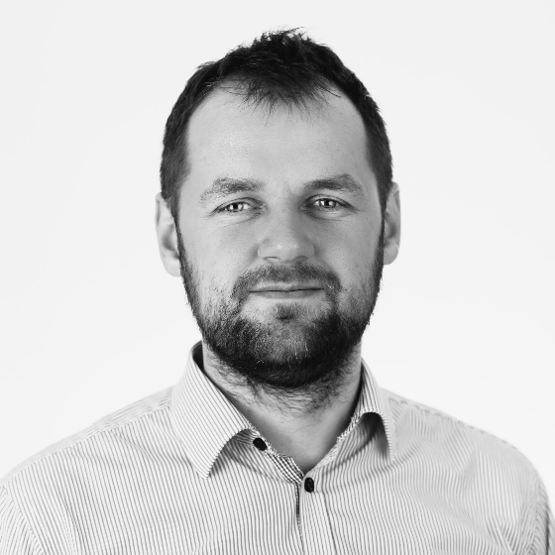
About Me
Maciej Kalkowski, PhD
CEO at Centuria
Infrastructure enthusiast
Adjunct professor at Adam Mickiewicz University
Organizer of prowoc.com
Centuria sp. z o.o.
Managed Service Provider for Magento related projects.
Notes:
Jakie konsekwencje niosłaby za sobą sytuacja, w której utracilibyście wszystkie swoje dane? [pauza]

Slide 3
DIGITAL COMMERCE ALLIANCE
DCA in numbers:
Companies: 4
Overall # of employees: 110
Overall Number of Magento developers: 52
Project country range (#): 17 countries
Case studies in B2B: 13
Case studies in B2C: 43
Website: dcaglobal.co
Notes:
Jakie konsekwencje niosłaby za sobą sytuacja, w której utracilibyście wszystkie swoje dane? [pauza]

Slide 4
FOR THE START
This presentation has two parts:
General – knowledge about optimisation approach.
Technical – deployment and infrastructure tricks and limitation workarounds.
Notes:
Jakie konsekwencje niosłaby za sobą sytuacja, w której utracilibyście wszystkie swoje dane? [pauza]

Slide 5
About Centuria
Founded in 2006 (11y ago)
Formerly focused and worked on:
Datacenter
ISP
Managed service provider (servers)
Since January 1st, 2017 we’re searching and launching only
e-commerce projects based on Magento framework.
Notes:
Jakie konsekwencje niosłaby za sobą sytuacja, w której utracilibyście wszystkie swoje dane? [pauza]

Slide 6
FOR THE START
We want to discuss Magento performance.
Notes:
Jakie konsekwencje niosłaby za sobą sytuacja, w której utracilibyście wszystkie swoje dane? [pauza]

Slide 7
FOR THE START
But first…
Notes:
Jakie konsekwencje niosłaby za sobą sytuacja, w której utracilibyście wszystkie swoje dane? [pauza]

Slide 8
FOR THE START
Magento SOAP
Our Magento Infrastructure Auditing Approach
Notes:
Jakie konsekwencje niosłaby za sobą sytuacja, w której utracilibyście wszystkie swoje dane? [pauza]

Slide 9
4 tracks
S
O
Security
Operational excellence
Availability
Performance
Organizational standards and compliance
P
A
Notes:
Jakie konsekwencje niosłaby za sobą sytuacja, w której utracilibyście wszystkie swoje dane? [pauza]

Slide 10
4 TRACKS
Security
Operational excellence
Availability
Performance
Organizational standards and compliance
Notes:
Jakie konsekwencje niosłaby za sobą sytuacja, w której utracilibyście wszystkie swoje dane? [pauza]

Slide 11
FOR THE START
Why are we optimizing?
Notes:
Jakie konsekwencje niosłaby za sobą sytuacja, w której utracilibyście wszystkie swoje dane? [pauza]

Slide 12
THE THEORY OF CONSTRAINTS
„A chain is no stronger than its weakest link.”
Elijahu M. Goldbratt, „The Goal”
Notes:
Jakie konsekwencje niosłaby za sobą sytuacja, w której utracilibyście wszystkie swoje dane? [pauza]

Slide 13
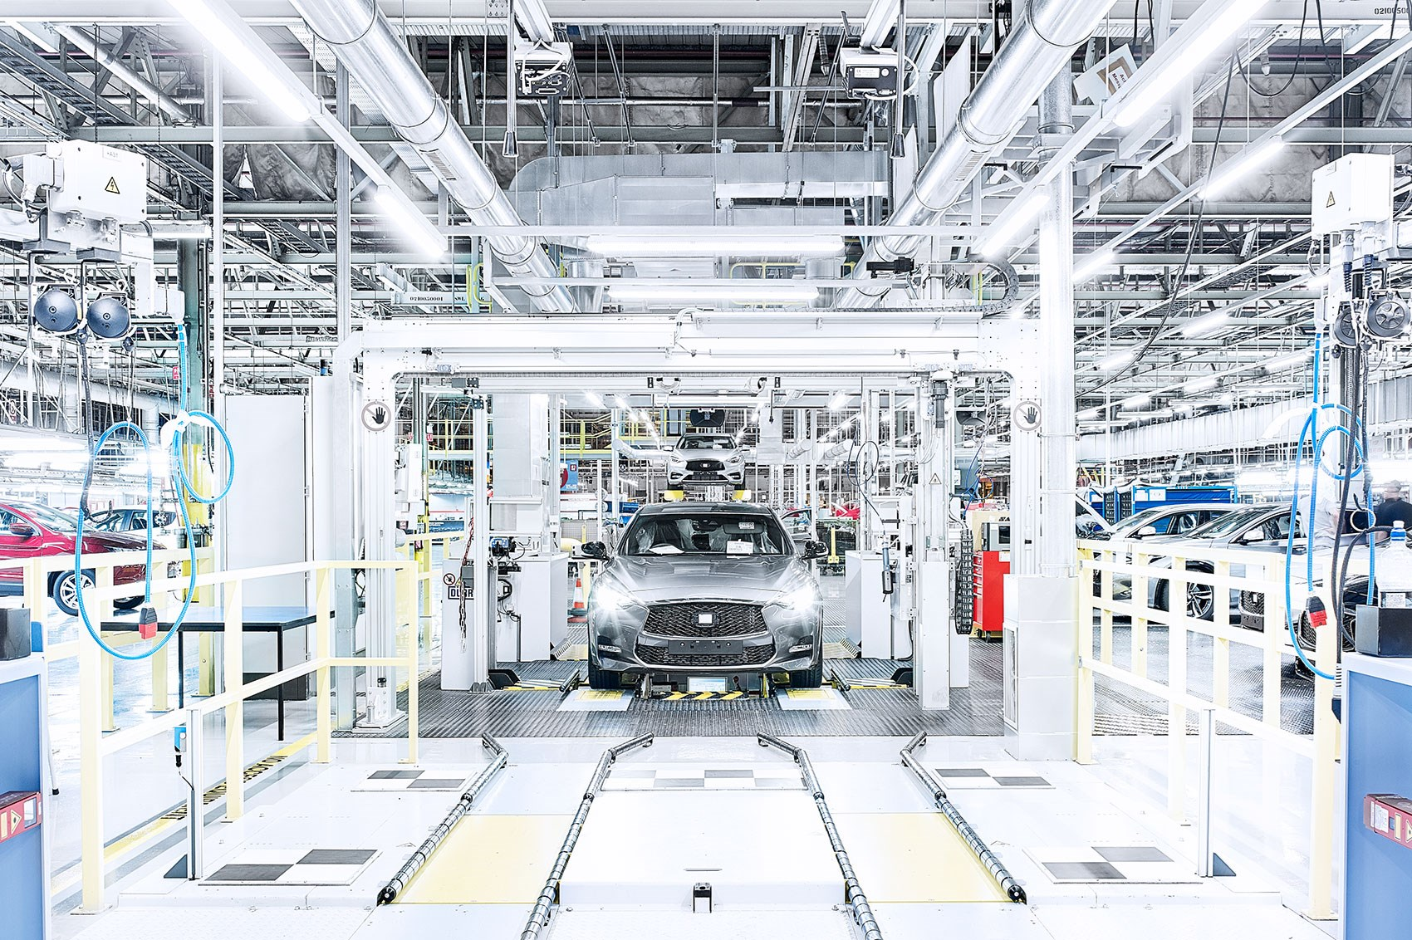
THE THEORY OF CONSTRAINTS
Notes:
Jakie konsekwencje niosłaby za sobą sytuacja, w której utracilibyście wszystkie swoje dane? [pauza]

Slide 14
THE THEORY OF CONSTRAINTS
Identify constraint(s).
Exploit the system's constraint(s).
Subordinate everything else to the above decisions.
Elevate the system's constraint(s).
If you succeeded go back to 1.
Assumptions: goal is set and measurements are defined
Notes:
Jakie konsekwencje niosłaby za sobą sytuacja, w której utracilibyście wszystkie swoje dane? [pauza]

Slide 15
THE THEORY OF CONSTRAINTS
„It’s not personal, it’s business.”
The Godfather
…but ToC is personal too.
Notes:
Jakie konsekwencje niosłaby za sobą sytuacja, w której utracilibyście wszystkie swoje dane? [pauza]

Slide 16
FOR THE START
…back to development.
Notes:
Jakie konsekwencje niosłaby za sobą sytuacja, w której utracilibyście wszystkie swoje dane? [pauza]

Slide 17
THE THEORY OF CONSTRAINTS
Identify constraint(s).
Exploit the system's constraint(s).
Subordinate everything else to the above decisions.
Elevate the system's constraint(s).
If you succeeded go back to 1.
Assumptions: goal is set and measurements are defined
Notes:
Jakie konsekwencje niosłaby za sobą sytuacja, w której utracilibyście wszystkie swoje dane? [pauza]

Slide 18
THE THEORY OF CONSTRAINTS
Identify constraint(s).
Exploit the system's constraint(s).
Subordinate everything else to the above decisions.
Elevate the system's constraint(s).
If you succeeded go back to 1.
Assumptions: goal is set and measurements are defined
Notes:
Jakie konsekwencje niosłaby za sobą sytuacja, w której utracilibyście wszystkie swoje dane? [pauza]

Slide 19
THE THEORY OF CONSTRAINTS
Identify constraint(s).
Exploit the system's constraint(s).
Subordinate everything else to the above decisions.
Elevate the system's constraint(s).
If you succeeded go back to 1.
Assumptions: goal is set and measurements are defined
Notes:
Jakie konsekwencje niosłaby za sobą sytuacja, w której utracilibyście wszystkie swoje dane? [pauza]

Slide 20
THE THEORY OF CONSTRAINTS
Identify constraint(s).
Exploit the system's constraint(s).
Subordinate everything else to the above decisions.
Elevate the system's constraint(s).
If you succeeded go back to 1.
Assumptions: goal is set and measurements are defined
Notes:
Jakie konsekwencje niosłaby za sobą sytuacja, w której utracilibyście wszystkie swoje dane? [pauza]

Slide 21
THE THEORY OF CONSTRAINTS
Identify constraint(s).
Exploit the system's constraint(s).
Subordinate everything else to the above decisions.
Elevate the system's constraint(s).
If you succeeded go back to 1.
Assumptions: goal is set and measurements are defined
Notes:
Jakie konsekwencje niosłaby za sobą sytuacja, w której utracilibyście wszystkie swoje dane? [pauza]

Slide 22
IDENTIFY CONSTRAINT
GTMetrix (www.gtmetrix.com)
New Relic (www.newrelic.com)
Monitor and check performance with Zabbix
Track where’s the network latency.
Guess ;)
Notes:
Jakie konsekwencje niosłaby za sobą sytuacja, w której utracilibyście wszystkie swoje dane? [pauza]

Slide 23
EXPLOIT THE SYSTEM'S CONSTRAINT(S).
Analyze the system
Locate the bottleneck
Expand the bottleneck
Broaden the bottleneck – horizontally or vertically
Remove unnecessary workload from the bottleneck
Quality check before the bottleneck
Special care after the bottleneck
Notes:
Jakie konsekwencje niosłaby za sobą sytuacja, w której utracilibyście wszystkie swoje dane? [pauza]

Slide 24
SCALE
No. 1 – scale horizontally.
Just plug in more power units.
Notes:
Jakie konsekwencje niosłaby za sobą sytuacja, w której utracilibyście wszystkie swoje dane? [pauza]

Slide 25
WHERE IS THE BOTTLENECK?
Scenario A
Scenario B
VM1
VM1
Read/Write
VM2
Notes:
Jakie konsekwencje niosłaby za sobą sytuacja, w której utracilibyście wszystkie swoje dane? [pauza]

Slide 26
WHERE IS THE BOTTLENECK?
Scale horizontally
VM1
VM2
Read/Write
VM3
Notes:
Jakie konsekwencje niosłaby za sobą sytuacja, w której utracilibyście wszystkie swoje dane? [pauza]

Slide 27
WHERE IS THE BOTTLENECK?
Scale horizontally
VM1
VM2
Redis (Sessions)
Read/Write
VM3
Notes:
Jakie konsekwencje niosłaby za sobą sytuacja, w której utracilibyście wszystkie swoje dane? [pauza]

Slide 28
WHERE IS THE BOTTLENECK?
Scale horizontally
VM1
VM2
VM3
VM4
Redis (Sessions)
Read/Write
VM5
Notes:
Jakie konsekwencje niosłaby za sobą sytuacja, w której utracilibyście wszystkie swoje dane? [pauza]

Slide 29
REMOVING WORKLOAD FROM DB
VM1
VM2
Redis (Sessions)
Read/Write
VM3
Notes:
Jakie konsekwencje niosłaby za sobą sytuacja, w której utracilibyście wszystkie swoje dane? [pauza]

Slide 30
REPLICATING DB
VM1
VM2
Redis (Sessions)
Read/Write
Read
VM3
Replication
VM4
Master
Slave
Notes:
Jakie konsekwencje niosłaby za sobą sytuacja, w której utracilibyście wszystkie swoje dane? [pauza]

Slide 31
REPLICATING DB
VM1
VM2
Redis (Sessions)
Read/Write
Read/Write
VM3
VM4
Master-Master?
Master
Master
Notes:
Jakie konsekwencje niosłaby za sobą sytuacja, w której utracilibyście wszystkie swoje dane? [pauza]

Slide 32
THE CAP THEOREM
Theorem 1 (E. Brewer, 1998)
It is impossible for a distributed data store to simultaneously provide more than two out of the following three guarantees:
Consistency
Availability
Partition tolerance
It’s called the CAP theorem.
Theorem 2 (D.J.Abadi, 2010)
In case of network partitioning in distributed system one has to choose between availability and consistency (CAP), but else even
when the system is running normally
in the absence of partitions, one has to choose between latency and consistency
Notes:
Jakie konsekwencje niosłaby za sobą sytuacja, w której utracilibyście wszystkie swoje dane? [pauza]

Slide 33
REPLICATING DB
VM1
VM2
Redis (Sessions)
Read/Write
Read
VM3
Replication
VM4
Master
Slave
Notes:
Jakie konsekwencje niosłaby za sobą sytuacja, w której utracilibyście wszystkie swoje dane? [pauza]

Slide 34
THE THEORY OF CONSTRAINTS
Remove unnecessary workload from the bottleneck.
Notes:
Jakie konsekwencje niosłaby za sobą sytuacja, w której utracilibyście wszystkie swoje dane? [pauza]

Slide 35
VERTICALLY
Cache!
FPC with Redis
Varnish
Admin panel on a separate machine
Notes:
Jakie konsekwencje niosłaby za sobą sytuacja, w której utracilibyście wszystkie swoje dane? [pauza]

Slide 36
CACHE IN THE FRONT
VM
FRONT1
VM
FRONT2
VM1
VM2
Redis (Sessions)
Read/Write
Read
VM3
Replication
VM4
Master
Slave
Notes:
Jakie konsekwencje niosłaby za sobą sytuacja, w której utracilibyście wszystkie swoje dane? [pauza]

Slide 37
CACHING THE SQL
VM
FRONT1
VM
FRONT2
VM1
VM2
Redis
(sessions+FPC)
Read/Write
Read
VM3
Replication
VM4
Master
Slave
Notes:
Jakie konsekwencje niosłaby za sobą sytuacja, w której utracilibyście wszystkie swoje dane? [pauza]

Slide 38
CACHING THE SQL
VM
FRONT1
VM
FRONT2
Admin panel
VM1
VM2
VM2
Redis
(sessions+FPC)
Read/Write
Read
VM3
Replication
VM4
Master
Slave
Notes:
Jakie konsekwencje niosłaby za sobą sytuacja, w której utracilibyście wszystkie swoje dane? [pauza]

Slide 39
NON-RELATIONAL DATA PROCESSING
VM
FRONT1
VM
FRONT2
External tools:
VM1
VM2
Redis
(sessions+FPC)
Read/Write
Read
VM3
Replication
VM4
Master
Slave
Notes:
Jakie konsekwencje niosłaby za sobą sytuacja, w której utracilibyście wszystkie swoje dane? [pauza]

Slide 40
Let’s get back to Magento!
No. 2 – scale vertically.
Just make it faster!
Notes:
Jakie konsekwencje niosłaby za sobą sytuacja, w której utracilibyście wszystkie swoje dane? [pauza]

Slide 41
WHAT CAN WE MEASURE?
SYSTEM/VM PARAMETERS
CPU
Clock speed (GHz)
Cache
Number of cores
Virtualization suport
Standarized Computing Power
RAM
Speed
ECC REG
Capacity
STORAGE
Capacity
Redundancy
Cache
IOPS
BUS
Notes:
Jakie konsekwencje niosłaby za sobą sytuacja, w której utracilibyście wszystkie swoje dane? [pauza]

Slide 42
VERTICALLY
Hardware – CPU
CPU | Single Thread | Overall
E5-2698 v4 @ 2.20GHz, 40C | 1697 | 21957
E5-1607 @ 3.00GHz, 4C | 1575 | 5742
E5-1650 v4 @ 3.60GHz, 12C | 2188 | 10252
E3-1246 v3 @ 3.50GHz, 8C | 2271 | 10043
Source: cpubenchmark.net
Notes:
Jakie konsekwencje niosłaby za sobą sytuacja, w której utracilibyście wszystkie swoje dane? [pauza]

Slide 43
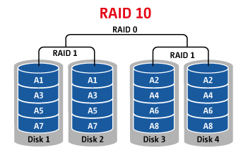
VERTICALLY
IOPS
Notes:
Jakie konsekwencje niosłaby za sobą sytuacja, w której utracilibyście wszystkie swoje dane? [pauza]

Slide 44
VERTICALLY
Hardware – IOPS
(http://www.thecloudcalculator.com/calculators/disk-raid-and-iops.html)
Test | FIO 4k 70/30 (calculator) | FIO 4k 70/30 (read+write) | FIO 4k 100/0 (read)
4xSATA RAID10 | 246 | 530 | 409
4xSAS RAID 10 | 600 | 3702 | 2633
SSD RAID 1 (model 1) | 15384 | 4852 | 20203
SSD RAID 1 (model 2) | 15384 | 21590 | 18886
Source: Centuria Knowledge Base, HP DL380 Gen9 z P440ar + 2GB Cache (s50). Cache Ratio: 10% Read / 90% Write
Notes:
Jakie konsekwencje niosłaby za sobą sytuacja, w której utracilibyście wszystkie swoje dane? [pauza]

Slide 45
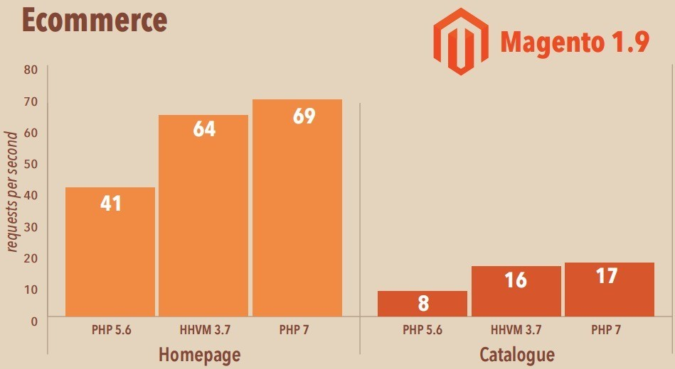
VERTICALLY
Software – PHP7+FPM
Source: thwebmaster.com
Notes:
Jakie konsekwencje niosłaby za sobą sytuacja, w której utracilibyście wszystkie swoje dane? [pauza]

Slide 46
VERTICALLY
Software:
NGINX is faster than Apache
(and faster with ulimit –a, worker_rlimit_nofile, worker_proces=auto)
Notes:
Jakie konsekwencje niosłaby za sobą sytuacja, w której utracilibyście wszystkie swoje dane? [pauza]

Slide 47
VERTICALLY
Static files in CDN?
Sure, but what for?
Where’s the biggest group of your clients?
VM with static content on
nginx connected to the right ISPs will do the best.
Notes:
Jakie konsekwencje niosłaby za sobą sytuacja, w której utracilibyście wszystkie swoje dane? [pauza]

Slide 48
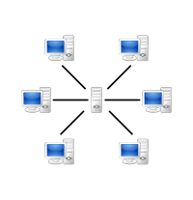
VERTICALLY
Be careful
network can limit you with:
Bandwidth
Latency
Number of open ports
Notes:
Jakie konsekwencje niosłaby za sobą sytuacja, w której utracilibyście wszystkie swoje dane? [pauza]

Slide 49
VERTICALLY
OS – Filesystem
(noatime, noadirtime, barriers)
Notes:
Jakie konsekwencje niosłaby za sobą sytuacja, w której utracilibyście wszystkie swoje dane? [pauza]

Slide 50
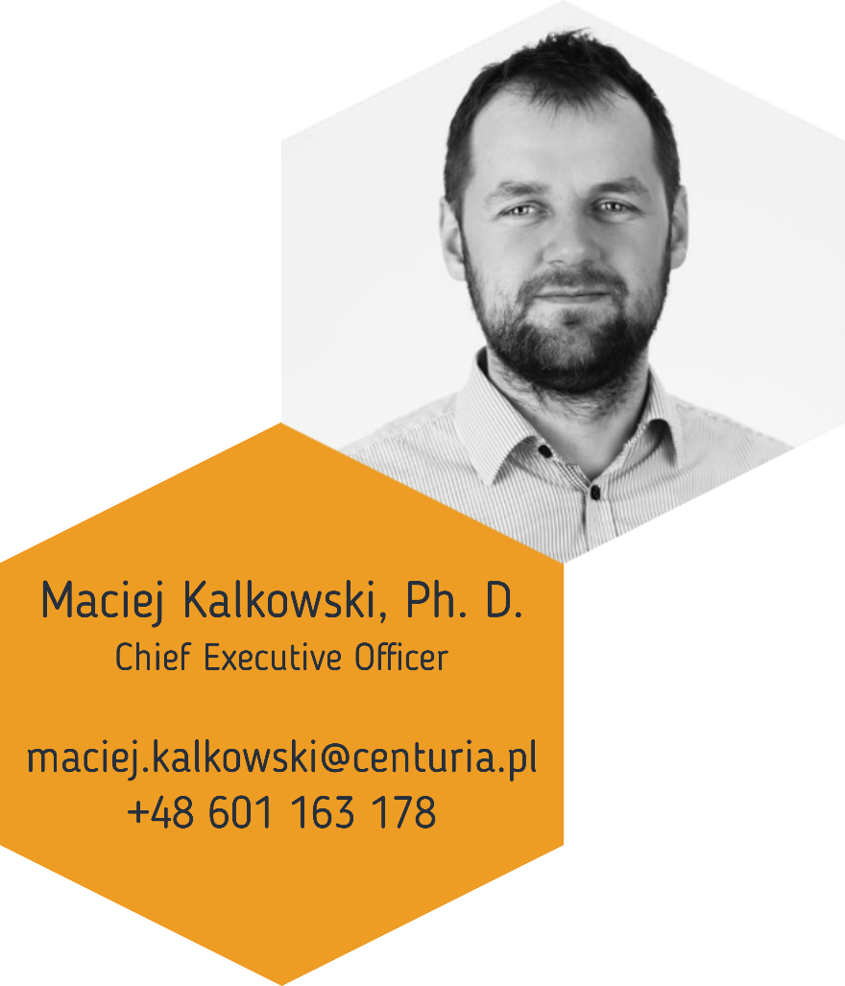
THANK YOU!
Notes:
Jakie konsekwencje niosłaby za sobą sytuacja, w której utracilibyście wszystkie swoje dane? [pauza]

Slide 51
Looking for partners
We (DCA) are looking for agency partners.
We’re also looking for companies who want to launch cross-border.
Q4 2017
Notes:
Jakie konsekwencje niosłaby za sobą sytuacja, w której utracilibyście wszystkie swoje dane? [pauza]

